Slide 1
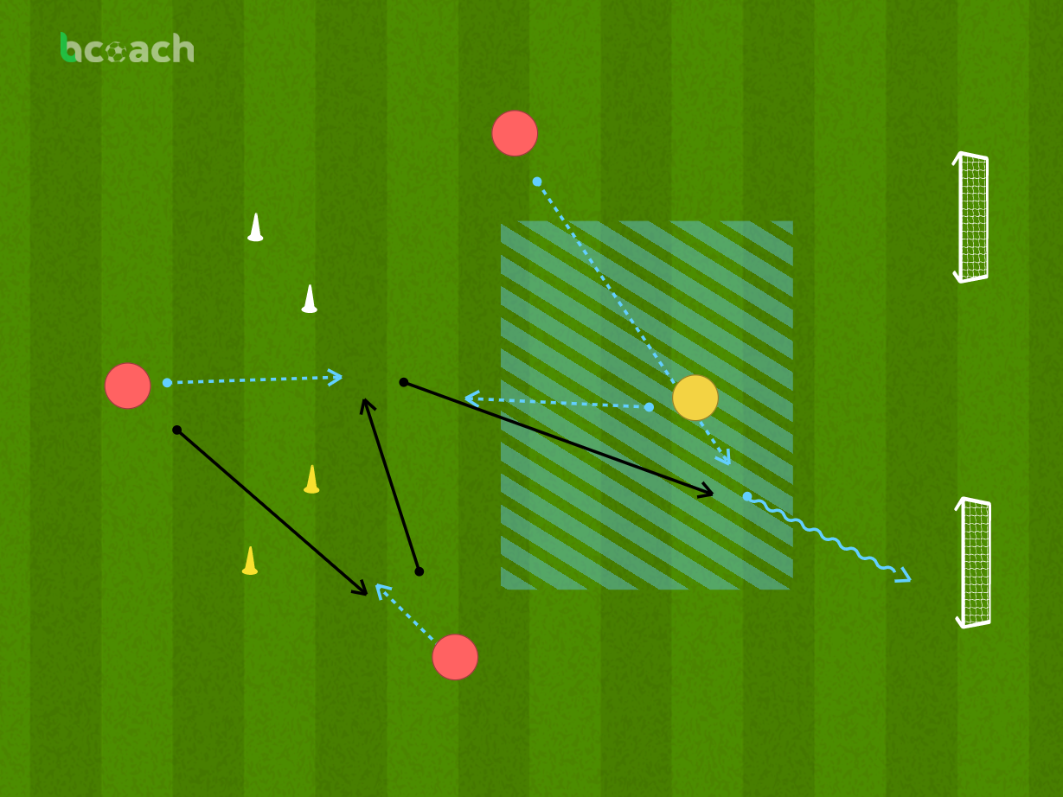
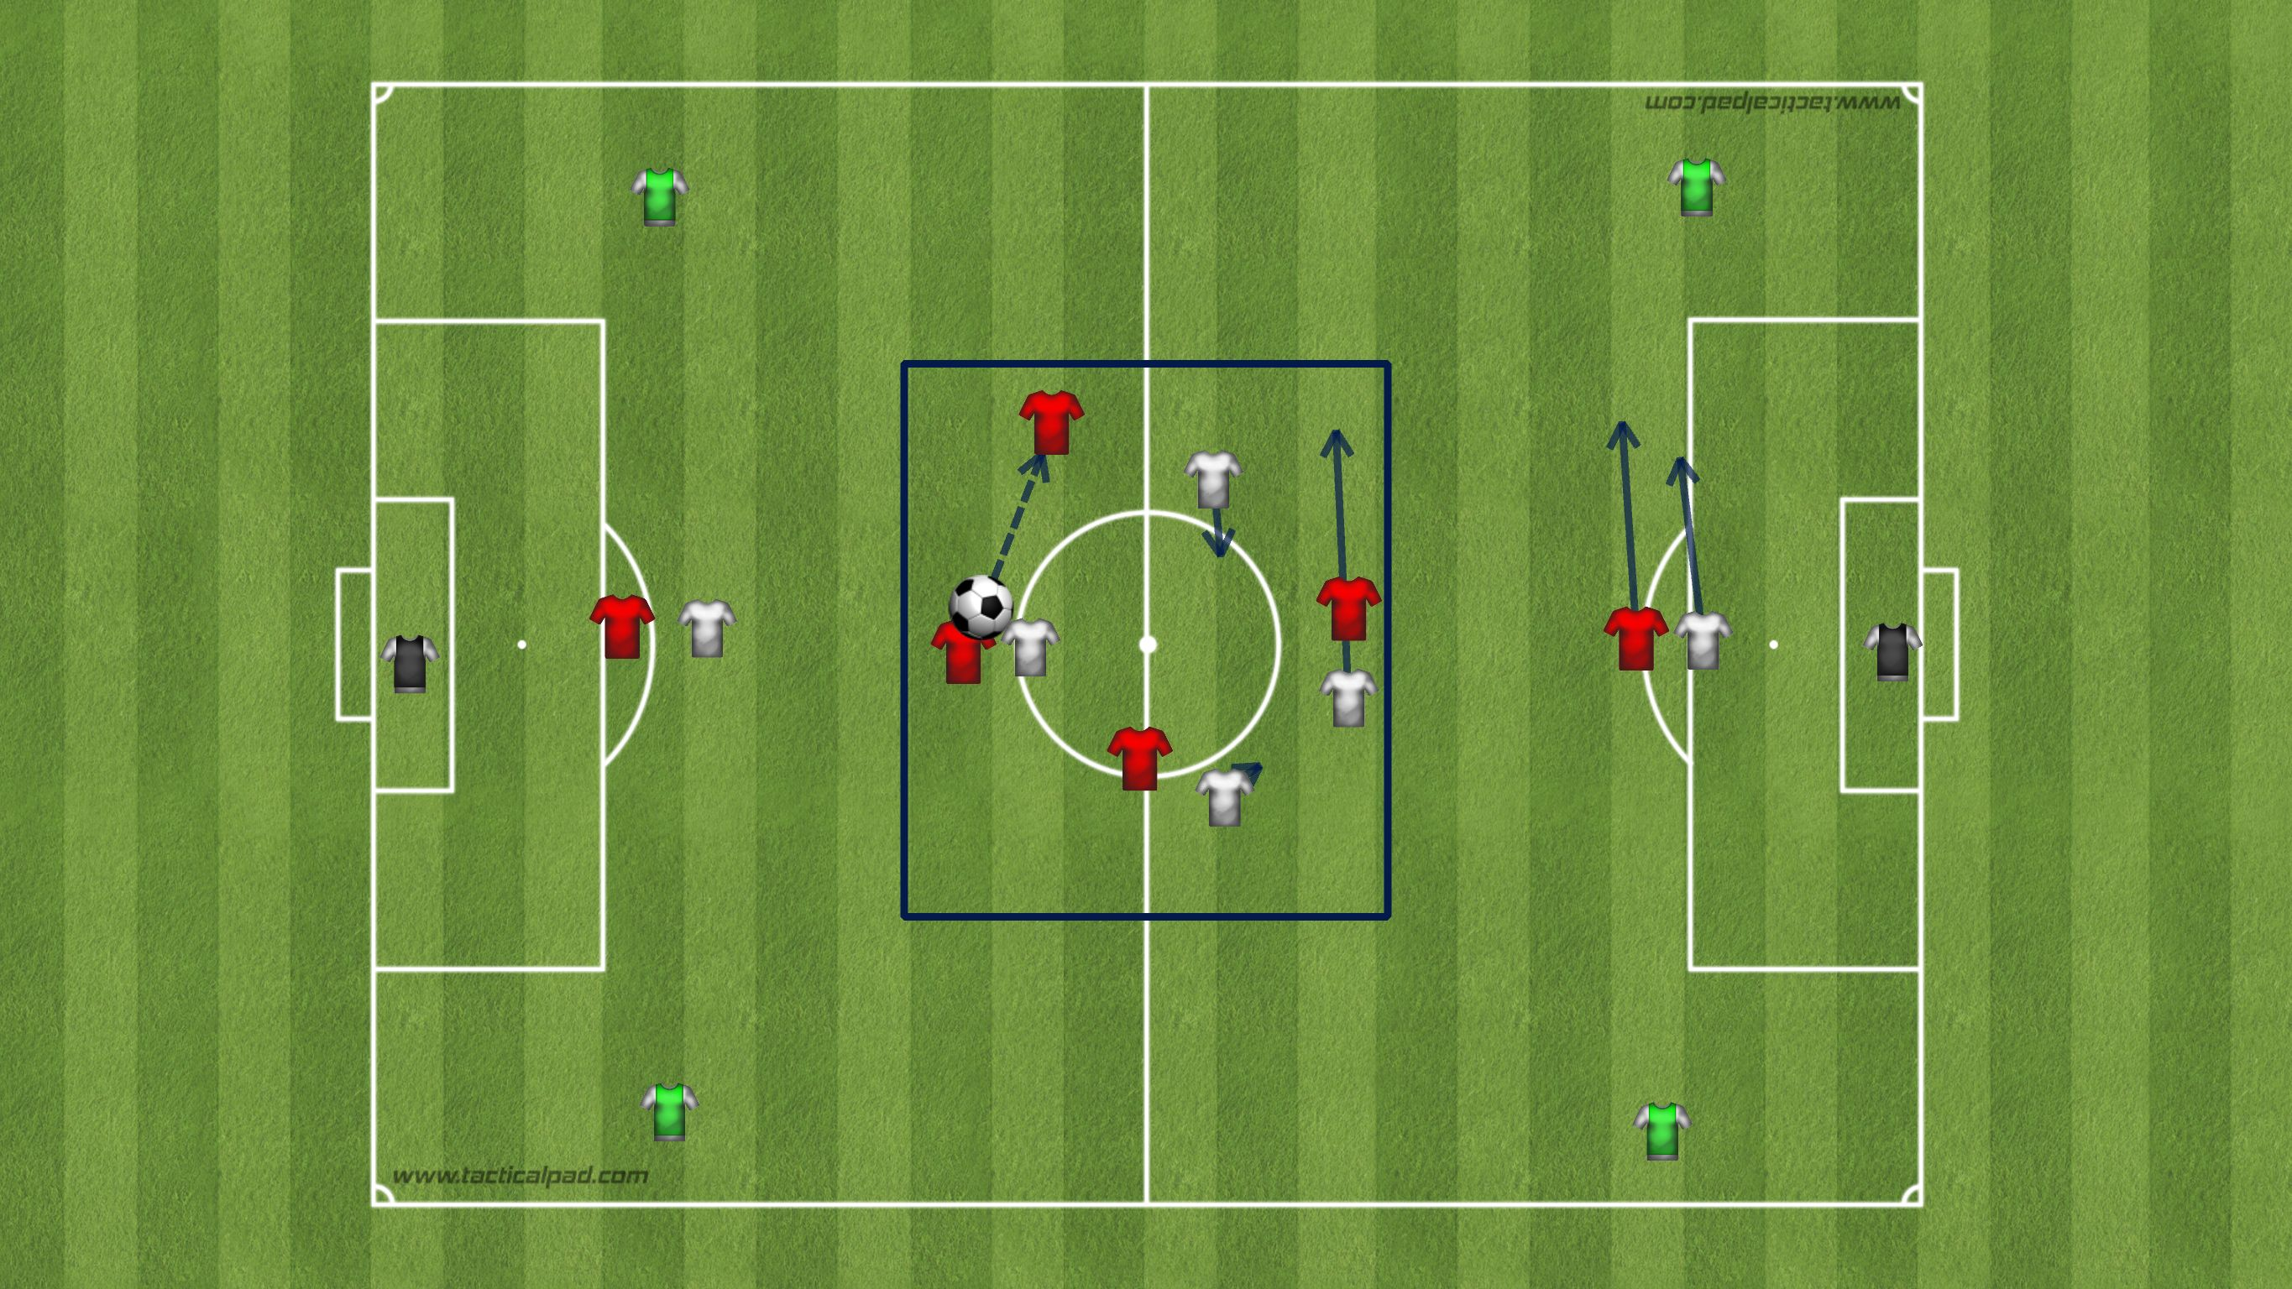
Tarea 40
Nombre
Trabajo conexión con ultima línea. 5vs5+4 2pp
Nº Jugadores
Nº Porteros
Espacio Ancho x Largo
14
2
45x75
Tiempo Repet.
Repet.
Desc. entre Repe
Series
Desc. Entre Series
Tiempo Total
7´
2
1´
2
1´
30´
Descripción
En un espacio rectangular de 45 x75 colocamos un subespacio cuadrado en la zona intermedia del ejercicio y 2 porterías en la profundidad de cada lado. Ejercicio polarizado.
La estructura es 4vs4 en el subespacio del medio+ en cada frontal de área 1 defensor y un atacante de cada equipo, colocados según zona que ataquen y defiendan+4 comodines situados en los 4 ejes exteriores. “ para cada equipo.
Siempre se inicia el juego desde el cuadrado.
El objetivo es meter gol tras conectar con alguien de la línea de ataque
Si hay robo transición. La posesión cambia de orientación
Variantes
Objetivos Técnicos
Objetivos Tácticos
Otros Objetivos
Hacerlo sin comodines. Conectar con referencia 1vs1. Trabajaremos forma de incorporar y la vigilancia defensiva
Pases
Centros
Remates
despejes
A nivel macro: atraer dentro-llevar fuera
A nivel meso:ocupación zonas de remate
Nivel micro: trayectorias
Acondicionar la carga según nivel competitivo
Comunicación interlineal
Aspectos a Incidir
La referencia identifica ciclo de juego y limpia zona para facilitar pase a carril exterior
Ocupación de las zonas de remate
Trabajo en igualdad en intermedias: objetivo atraer dentro-llevar fuera
Despejes dentro y orientados
En la zona intermedia jugar a la cara y a la espalda rival
La referencia: viene para ir. Se asoma y busca espalda de su defensor
Si robo en intermedias buscar cambiar de plano
Presión tras perdida
Vigilancia: identificar intención poseedor para saltar a pasillo exterior o anticiparse al delantero
Imagen
Video

